Slide 1
P6 - les 5 – Groepsdynamica
Rollen in een groep en groepsnormen

Slide 2
Studiewijzer
Lesweek | Opdracht
SW 1: 09 nov | Introductie groepsdynamica MZ
SW 2: 16 nov | Groepsvorming, indelingen van groepen (deel 1)
SW 3: 23 nov | Groepsvorming, indelingen van groepen (deel 2)
SW 4: 30 nov | Kenmerken en belang van groepen
SW 5: 7 dec | Rollen in een groep en groepsnormen
SW 6: 14 dec | Groepsdruk
SW 7: 21 dec | Begrippenlijst en werken aan eindopdracht
SW 8: 11 jan | Samenvatting en herhaling

Slide 3
Programma van deze les
5 min
Welkom - Lesdoelen
Herhaling met Kahoot
Theorie groepsrollen en groepsnormen
Opdracht
Werken aan de leertaak en begrippenlijst
Evalueren en afronden les
10 min
15 min
20 min
20 min
10 min

Slide 4
Lesdoelen
Aan het eind van de les …
… ken je de groepsrollen in zowel een positieve - als een negatieve groep
… ken je de kenmerken van de verschillende groepsrollen
… ken je de kenmerken van zowel een positieve – als een negatieve groep
… herken je de groepsrollen binnen de eigen praktijk
… weet je welke groepsrol je zelf vervult binnen een groep

Slide 5
Terugblik
Wat weet je nog?

Slide 6
Theorie – groepsrollen en groepsnormen
Groepsrollen
Positieve groep
Negatieve groep
2. Groepsnormen
Positieve groep
Negatieve groep

Slide 7
Theorie – 1. groepsrollen
Groepsrol = het gedrag dat van een bepaald groepslid wordt verwacht
Relatiegerichte rollen – bewaken de sfeer in de groep
Taakgerichte rollen – hebben een leiderspositie, regelen dingen, nemen initiatief en bewaken machtsposities
Notes:
Het hebben van rollen heeft voordelen, ze geven duidelijkheid en kunnen rust geven. Rollen zijn vaak aanvullend daardoor kun je meer bereiken. Een nadeel kan zijn dat als je eenmaal in een rol zit dat je daar moeilijk vanaf kunt komen.
Aan de rollen kun je zien of je te maken hebt met een positieve of negatieve groep

Slide 8
Theorie – 7 rollen binnen de positieve groep
Leidinggevende rollen
De gezagsdrager – laat natuurlijk leiderschap zien, zorgt voor evenwicht, straalt enthousiasme uit
De sociaal werker - behulpzaam en zorgzaam
De organisator – zet ideeën van de gezagsdrager om in daden
Overige groepsleden
De verkenner – neemt initiatief wanneer de taken duidelijk zijn
De volger – doet trouw wat er gevraagd wordt
De appellant – doet een beroep op de zorgzaamheid van de groep, kan iemand zijn die verdriet heeft, een beperking of zwakte
De Joker – zorgt voor plezier en kan goed relativeren

Slide 9
Theorie – 4 rollen binnen de negatieve groep
Leidinggevende rol
De dictator – zorgt met negatieve doelen voor saamhorigheid
Overige rollen
De intrigant – probeert de positie van de dictator aan te vallen
De meeloper – grootste groep, steunt voor eigen veiligheid de dictator of de intrigant
De zondebok – heeft het zwaar, wordt vaak gepest
Notes:
-Voorbeeld gedrag dictator: “die nieuwe stagiaire pesten we wel even weg”
-zondebok: Vrienden maken lukt niet, want degene die de zondebok ondersteunt loopt groot risico ook zelf slachtoffer te worden
-Pesten in een negatieve groep komt vaak voor en is niet op te lossen zonder iets te doen aan de sfeer
Als je eenmaal een bepaalde rol hebt in een groep, kom je daar niet meer zomaar vanaf: groepsleden bekijken je met een bepaalde bril.
leider, clown, stille, degene die altijd zeurt, zondebok
Sommige groepen hebben een zondebok/zwarte schaap/pispaaltje: die wordt buitengesloten en krijgt de schuld van zaken die misgaan in de groep, ook als het niet hun schuld is.
Een zondebok wordt je niet van de ene op de andere dag. Oorzaken kunnen zijn:
Anders zijn
Weerloos zijn
Laag zelfbeeld
Al eerder zondebok geweest Buitengesloten worden activeert hetzelfde gebied in de hersenen als fysieke pijn.
Ze hebben dit onderzocht door een persoon in een hersenscanner te leggen en een simpel overgooi spel te doen op een computer.
De personen dachten dat ze met 2 echte andere mensen speelden, maar die zagen ze niet.
In werkelijkheid waren die andere “mensen” gewoon de computer, die haar na een paar keer gooien begonnen buiten te sluiten.
Ze gooiden de bal niet meer naar de proefpersoon, maar alleen nog naar elkaar.
Zelfs in zo’n simpel spelletje doet buitensluiten écht pijn! Terwijl het om 2 andere “mensen” gaat die je niet kent en nooit zal leren kennen.

Slide 10
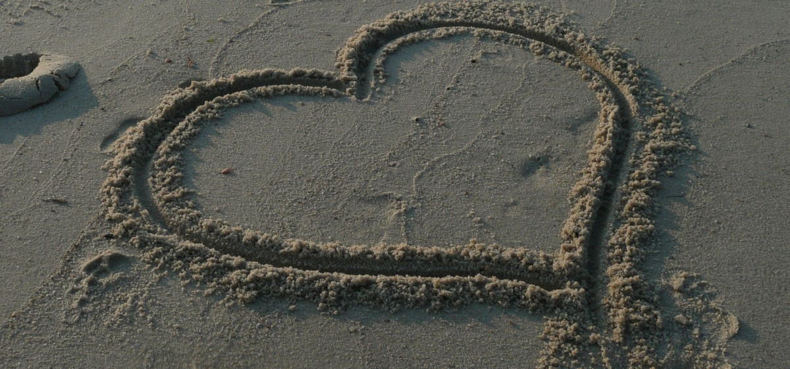
Check-in
Wat is voor jou een belangrijke waarde en/of norm binnen een groep?

Slide 11
Theorie – 2. Groepsnormen
Groepsnormen = regels binnen een groep
Groepscultuur = het geheel van waarden, normen, gewoonten en opvattingen die gelden in een groep
Elke groep heeft haar eigen waarden en normen
De waarden en normen bepalen de sfeer in de groep
Ieder groepslid neemt eigen waarden en normen mee
Als professional heb je in de eerste 3 fases van het groepsproces invloed op de groepsnormen en waarden.
Notes:
Wat zijn normen en waarden ook alweer?
Voordeel: bieden houvast, veiligheid.
Nadeel: kan ervoor zorgen dat kinderen of cliënten te weinig ruimte hebben om zich anders te gedragen dan de groep.
Stel je voor de norm is “mannen dragen geen jurken”, dan is dat erg frustrerend voor een mannelijke cliënt die dat graag doet.

Slide 12
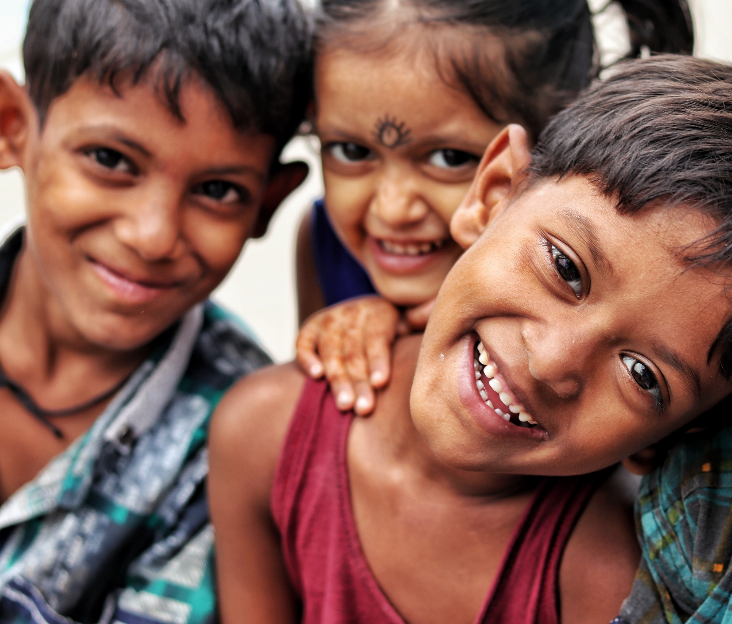
Theorie – kenmerken positieve groep
Ontspannen, gezellige, vrolijke sfeer
Respect voor elkaar
Ieder groepslid wordt in zijn/haar waarde gelaten
Groepsleden voelen zich verantwoordelijk voor elkaar
Zetten zich positief in om een doel te bereiken
Kunnen goed samenwerken
Weinig ruzie, meningsverschil wordt snel uitgepraat
Cliënten/ kinderen praten vriendelijk met elkaar
Zorgt voor veiligheid
Notes:
Een positieve groep is van belang voor het welbevinden van cliënten, goed voor de ontwikkeling van kinderen en gunstig voor de prestaties

Slide 13
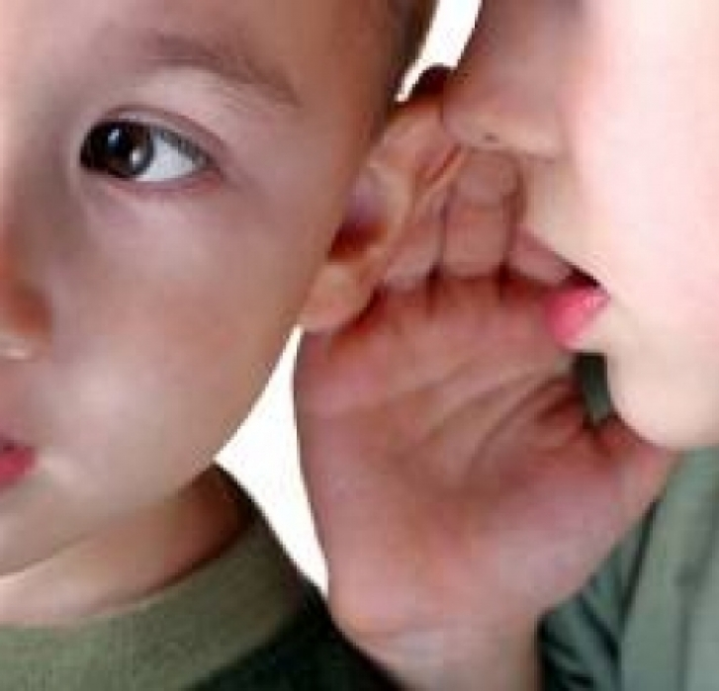
Theorie – kenmerken negatieve groep
Spanningen
Meer ruzie
Er wordt vaak gepest
Moeilijk om rustig of zelfstandig te werken
Slechte samenwerking
Als begeleider / pedagogisch werker ben je vaker politieagent
Regels onduidelijk
Onveilig
Deze foto van Onbekende auteur is gelicentieerd onder CC BY-NC-ND

Slide 14
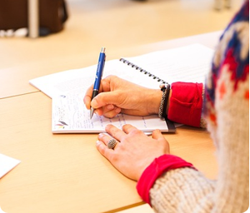
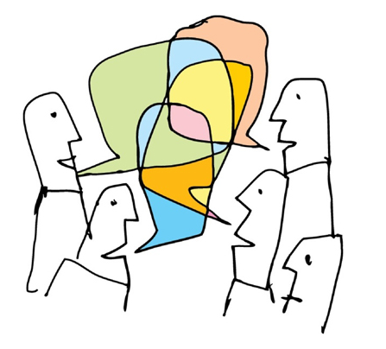
Denken - schrijven - uitwisselen
Schrijf op welke rollen jij herkent in jouw groep cliënten
Of als je niet echt met een groep werkt, probeer het dan voor collega’s
Is er sprake van een negatieve- of een positieve groep?
Beschrijf een situatie waaruit dit blijkt
Bedenk het eerst voor jezelf
Schrijf het op
Wissel daarna uit
Deze foto van Onbekende auteur is gelicentieerd onder CC BY-NC
Deze foto van Onbekende auteur is gelicentieerd onder CC BY-SA-NC

Slide 15
Werken aan de begrippenlijst & eindopdracht!

Slide 16
Evalueren en reflecteren
De student weet welke groepsrollen voorkomen in zowel een positieve - als een negatieve groep
De student kent de kenmerken van de verschillende groepsrollen
De student kent de kenmerken van zowel een positieve – als een negatieve groep
De student herkent de groepsrollen binnen de eigen praktijk
De student weet welke groepsrol zij zelf vervullen binnen een groep
Wat is er blijven hangen?

Slide 17
De volgende keer…
Gaan we het hebben over groepsdruk

